Slide 1
ГУЛИСТОН ДАВЛАТ УНИВЕРСИТЕТИ
Фан: Макроиқтисодиёт
Иқтисодиёт таълим йўналиши 2 курс талабалари учун учун ўқув-тренинг машғулотлари
Мавзу:ЗАМОНАВИЙ МАКРОИҚТИСОДИЙ СИЁСАТ ВА МИЛЛИЙ ИҚТИСОДИЁТНИ БАРҚАРОРЛАШУВИ
Маърузачи: и.ф.н., профессор О.Т.Сатторкулов
Гулистон – 2026

Slide 2


Мавзу: «Замонавий макроиқтисодий сиёсат ва миллий иқтисодиётни барқарорлашуви зарурлиги
РЕЖА
1. Замонавий макроиқтисодий сиёсат ва унинг вазифалари.
2. Мамлакатнинг иқтисодий тараққиёти ва унга таъсир этувчи омиллар.
3. Миллий иқтисодиётнинг барқарорлашуви.

Slide 3
1. https://t.me/ifmr_public Макроиқтисодий ва ҳудудий тадқиқотлар институтининг телеграм канали
2. https://t.me/IFMRmedia - Макроиқтисодий ва ҳудудий тадқиқотлар институти ходимлари томонидан амалга оширилган
тадқиқотлари бўйича телеграм канали
3. https://imrs.uz - Макроиқтисодий ва ҳудудий тадқиқотлар институти
расмий веб сайти

Slide 4
2024 йил 16 январь куни Давлат раҳбари раислигида «2024 йилда макроиқтисодий барқарорликни таъминлаш ва иқтисодий ривожланишга қаратилган устувор вазифалар» юзасидан видеоселектор йиғилиши бўлиб ўтди.
Кун тартибидаги муҳим масалалар
Иқтисодий комплекс мавзуси биринчиси экани, келгусида барча соҳа ва тармоқлар фаолияти танқидий кўриб чиқилиши таъкидланди.
Жумладан, иқтисодий комплексда жами 40 нафар раҳбар ўринбосарлари борлиги, лекин, ҳозир иқтисодиётга масъулларда замонга муносиб фикрлаш, қарор қабул қилишда тезкорлик етишмаётганлиги, айрим раҳбар ўринбосарлари ўзига масъулият олмасдан, мудраб ўтиргани танқид қилинди.
Давлат раҳбари тизимни қайта кўриб чиқиб, иқтисодий комплексдаги ўринбосарлар сонини 15 фоизга қисқартириш бўйича таклиф киритишга топшириқ берди.
Иқтисодий комплекс раҳбарларига ойлик, чораклик ва йиллик самарадорлик кўрсаткичлари (KPI) жорий этилади. Иш ҳақи ҳам уларнинг ижросига боғланади.

Slide 5

Кун тартибидаги муҳим масалалар
2. Айрим макроиқтисодий кўрсаткичларга алоҳида тўхталиб ўтилди.
Жумладан, Жорий йилда ялпи ички маҳсулотни камида 6 фоизга кўпайтириб, 100 миллиард долларга етказиш режа қилинган. Лекин, ўтган йили саноат 6 фоиз ўсгани билан, ишлаб чиқаришда қўшилган қиймат 40 фоиздан ошмаётгани кўрсатиб ўтилди.
Бу рақамлар бизни қониқтирмайди. Булар асосан импортга қарамлик ва энергия истеъмоли юқорилиги ҳамда ортиқча харажатлар кўплиги сабабли бўлмоқда - деди давлат раҳбари.
Йирик саноат тармоқларига солиқ юки камайтирилган бўлса-да, кўп тармоқлар давлатга тушумни таъминлаш ўрнига харажатини ошираётгани қайд этилди. Жумладан, 10 та йирик корхонада харажатлар даромаддан тезроқ ўсгани кузатилган.
Бу йил иқтисодий комплекс раҳбарлари ва барча давлат корхоналари учун таннархни қисқартириш ва самарадорлик йили бўлади.
Бундан буён, саноатда қўллаб-қувватлаш механизмлари биринчи галда юқори қўшилган қиймат яратадиган ва бозори бор маҳсулотлар учун берилади.
Масъулларга 2024 йилда қўшилган қийматни 45 фоиздан ошириш, таннархни 15 фоизга камайтириш, умуман, саноатда 7 фоиз ўсишни таъминлаш бўйича корхонабай чора-тадбир тасдиқлаб, амалга ошириш топширилди.
Шунингдек, йирик тармоқларда таннархни 20 триллион сўмга, дебитор қарздорликни 8 триллион сўмга камайтириш зарур.
Иқтисодий тадқиқотлар ва ислоҳотлар маркази, Макроиқтисодий ва ҳудудий тадқиқотлар институти, Стратегик ислоҳотлар агентлигига ҳар ойда камида 2 тадан тармоқни таҳлил қилиб, қандай қилиб таннархни камайтириш, қўшилган қиймат ва меҳнат унумдорлигини ошириш ҳамда янги имкониятларни ишга солиш мумкинлигини кўрсатиб бериш вазифаси қўйилди.

Slide 6
Кун тартибидаги муҳим масалалар
3. Молиявий интизом бўйича
Йиғилишда молиявий интизомни кучайтириб, 2024 йилда бюджет дефицитини
4 фоиздан оширмаслик зарурлиги таъкидланди. Ўтган йили кўплаб давлат корхоналари дивиденд ва солиқ тўловлари бўйича бюджетга 8 триллион сўм тушумни таъминлай олмагани кўрсатиб ўтилди.
4. Божхона борасидаги вазифалар
Президент божхонада ҳам бор имкониятлар тўлиқ ишга солинмаётганини қайд этди. Масалан, ўтган йили импорт бўлган 20 миллиард долларлик товарларга салкам 60 триллион сўмлик имтиёз қўлланган. Лекин ушбу имтиёзларнинг қанчаси мақсадли ва самарали қўллангани бўйича божхонада таҳлил йўқлиги кўрсатиб ўтилди.
5. Хусусийлаштириш борасидаги топшириқлар
Масалан, "Донмаҳсулот" таркибидаги савдога чиқарилган 43 та корхонадан бор-йўғи 10 таси сотилган. Айримлари 2-3 йилдан бери сотилмасдан турибди. Бунга сабаб хусусий секторга бермаслик учун нархи сунъий ошириб юборилган. Мутасаддиларга сотилмасдан турган 33 та дон корхонаси нархини бозор қийматига келтириб, жорий йилда сотилишини таъминлаш вазифаси қўйилди.

Slide 7
Кун тартибидаги муҳим масалалар
6. Ерларни аукцион орқали сотиш ҳолати.
Бюджет тушуми учун энг катта захира – ерларни тадбиркорларга аукцион орқали сотиш. Ўтган йили бундан 1 триллион сўм тушум бўлди, 12 мингта янги лойиҳалар қўшилди. Лекин жойлардаги сусткашлик боис, ўтган йили 3 триллион сўм қўшимча тушум бой берилди.
7. Яширин иқтисодиётга қарши курашиши чоралари.
Бугунги кундаги энг долзарб масала, бу – яширин иқтисодиёт - деди Президент. Таҳлиллар хизматлар, қурилиш, саноат соҳаларида ўнлаб триллион сўмлик маҳсулот “соя”да қолаётганини кўрсатмоқда. Бу орқали ялпи ички маҳсулотга 135 триллион сўм, бюджетга 30 триллион сўм тушум йўқотилмоқда. Масалан, қурилиш корхоналарининг 41 фоизи ҳисоботида фақат 1 нафар ишчисини кўрсатган. Ваҳоланки, бу корхоналар ўтган йилни ўзида 4 триллион сўмлик қурилиш ишларини бажарган.
8. Бюджет маблағларини самарали ишлатиш.
Йиғилишда бюджет маблағларининг сарфланиши самарадорлиги таҳлил қилинди. Жумладан, соғлиқни сақлашга компьютер олиш учун ажратилган 20 миллиард сўм 2 йилдан бери ишлатилмасдан турибди. Фермер, деҳқон ва томорқа ер эгаларига 51 турдаги субсидиялар учун сўнгги икки йилда 5,4 триллион сўм ажратилди, лекин талаблар мураккаб бўлгани учун 15 турдаги субсидия икки йил давомида ҳеч кимга берилмаган.

Slide 8
Кун тартибидаги муҳим масалалар
9. Давлат молиявий назорат инспекцияси фаолияти қаттиқ танқид қилинди.
Умуман, Иқтисодиёт ва молия вазирлиги ҳузуридаги Давлат молиявий назорати инспекцияси фаолияти мутлақо қониқарсиз экани кўрсатиб ўтилди. Инспекция фақат камчилик аниқлайдиган идорага айланиб қолгани, профилактика билан эса иши йўқлиги, тизимида коррупция улуши юқорилиги танқид қилинди.
10. Пул-кредит сиёсати.
Ўтган 2023 йилда инфляция 9 фоиздан пасайди. Лекин кўплаб масалалар нарх-наво ошиб, одамлар норози бўлганидан сўнг, “қўл бошқаруви” билан ҳал бўлаётгани қайд этилди. Масалан, нарх қимматлагани учун 61 турдаги истеъмол маҳсулотларига нисбатан божхона божлари бекор қилинди.

Slide 9
Айрим мамлакатларнинг макроиқтисодий кўрсаткичлари
тўғрисида маълумот.
№ | Мамлакатлар номи | ЯИМ ҳажми | Аҳоли сони | Аҳоли жон бошига тўғри келадиган ЯИМ миқдори
 | АҚШ | 26,9 трлн. | 342,6 млн. | 78 491
2. | Германия | 4,5 трлн. | 83,8 млн. | 53 758
3. | Япония | 4,2 трлн. | 121,5 млн. | 34 567
4. | Хитой | 17,6 трлн. | 1 409 млн. | 12 483
5. | Сингапур | 412,1 млрд. | 6,3 млн. | 65 422
6. | Россия | 2,2 трлн. | 145,9 млн. | 36 250
7. | Туркия | 1,15 трлн. | 88,5 млн. | 13 383
8. | Ўзбекистон | 90,8 млрд. | 36,2 млн | 2500
9. | Қозоғистон | 259,7 млрд. | 19,8 млн. | 13 088
10. | Тожикистон | 12,1 млрд. | 10,1 млн. | 1189
11. | Қирғизистон | 13,4 млрд. | 7,0 млн. | 1914
12. | Туркманистон | 45,6 млрд | 6,3 млн. | 7238

Slide 10
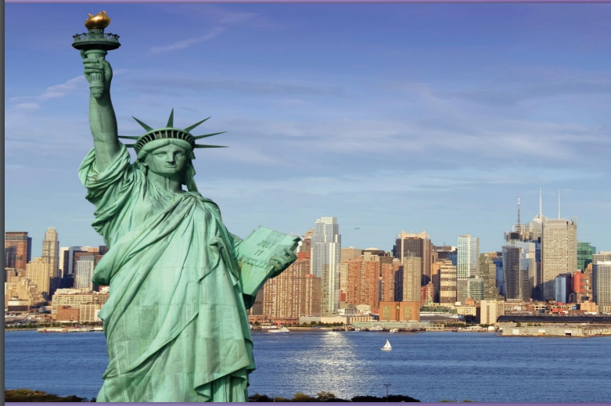
АҚШ ва Ўзбекистон тўғрисида айрим иқтисодий кўрсаткичлар
№ | Кўрсаткичлар | АҚШ | Ўзбекистон | Фарқ
1. | Аҳоли сони | 341,8 млн. | 36,7 млн. | 9,2 баробар
2. | Ер майдони | 9 834 000 км² | 448 924 км² | 21,9 марта
3. | ЯИМ (номинал) | 27,4 трл. АҚШ доллари | 90,8 млрд. АҚШ доллари | 301,7 маротаба
4. | ЯИМни аҳоли жон бошига тўғри келадиган ҳажми | 80 100 АҚШ доллари | 2474 АҚШ доллари | 32,3 баробар
5. | Инфляция | 3,8 % | 8,7 % | 2,3 баробар
6. | Ишсизлик | 4,1% | 6,8% | 1,6
7. | Кичик бизнес ва тадбиркорликни ЯИМдаги улуши | 43,5 % | 51,2% | 1,2 баробар

Slide 11

Инсониятни ташвишга солаётган асосий муаммолар.
Экологик муаммолар
Энергетика ресурлари етишмовчилиги
Озиқ-овқат хавфсизлиги
Камбағаллик муаммоси
Ишсизлик муаммоси
Геосиёсий вазият

Slide 12



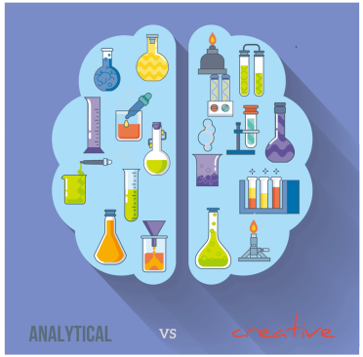
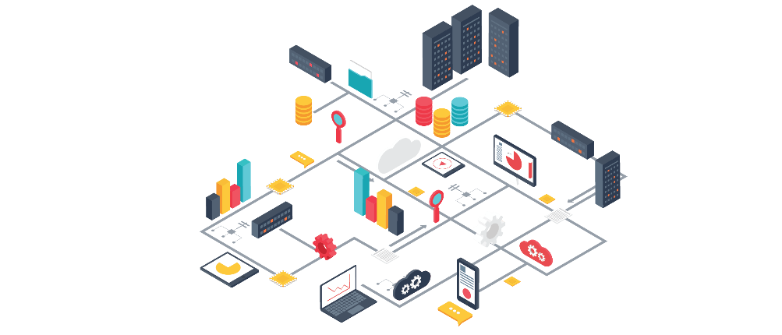



Глобал муаммоларни ҳал этиш омиллари
Таълим
Фан
Табиий ресурслар
Молиявий ресурслар
Билимлар иқтисодиёти
Ишчи кучи
(инсон капитали)
Ишлаб чиқариш инфратузилмаси
Бизнес муҳит ва иқтисодий эркинлик

Slide 13
Жаҳон иқтисодиётининг ривожланишига таъсир
этаётган омиллар
1.
Глобаллашув
Рақобат
2.
Интеграция
3.
Инвестиция
4.
Инновация
5.
Инфратузилма

Slide 14
Мамлакатнинг иқтисодий тараққиётига таъсир этувчи омиллар
1.
Давлат бошқаруви
2.
Таълим тизими ва кадрлар салоҳияти
3.
Хуфёна иқтисодиёт ва коррупцияга қарши кураш
4.
Иқтисодий ва молиявий ресурслар
5.
Соҳа ва тармоқларни рақамлаштириш ҳолати
6.
Инновацион технологиялар

Slide 15







“ИҚТИСОДИЙ САЛОҲИЯТ” НИНГ ТАРКИБИЙ ҚИСМЛАРИ
Иқтисодий салоҳият - ҳудуднинг ресурслари, манбалари, маблағлари ва заҳиралари, шунингдек, аниқ мақсадларга эришиш учун уларни ҳозирги ёки келгуси даврда иқтисодий жараёнга жалб қилиш механизмлари (усуллари ва шакллари)
геосиёсий салоҳият
Бошқарув салоҳияти
Табиий салоҳият
Кадрлар салоҳияти
Ишлаб чиқариш салоҳияти
Маънавий салоҳият
Демографик салоҳият
Интеллектуа салоҳият
Ижтимоий салоҳият
Инновацион салоҳият
Молиявий салоҳият

Slide 16

Келгуси 7 йилда Ўзбекистоннинг асосий ривожланиш йўналишларини белгилаб берувчи муҳим ҳужжат –
«Ўзбекистон – 2030» стратегияси қабул қилинди. Cтратегия 5 та устувор йўналиш доирасида 100 та мақсадга эришишга қаратилган.
Унинг мақсадлари ва самарадорлик кўрсаткичлари аҳоли томонидан осон қабул қилиниб, тушуниш учун қулай шаклда баён этилган.
2023 йил 11 сентябрь
ПФ-158

Slide 17
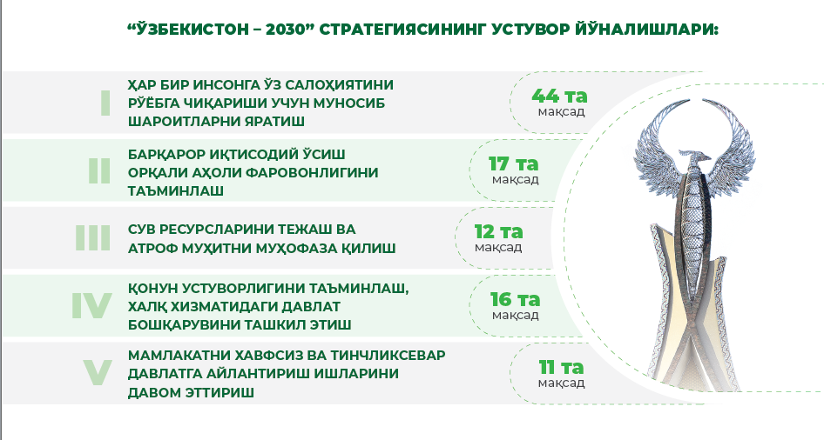

Slide 18
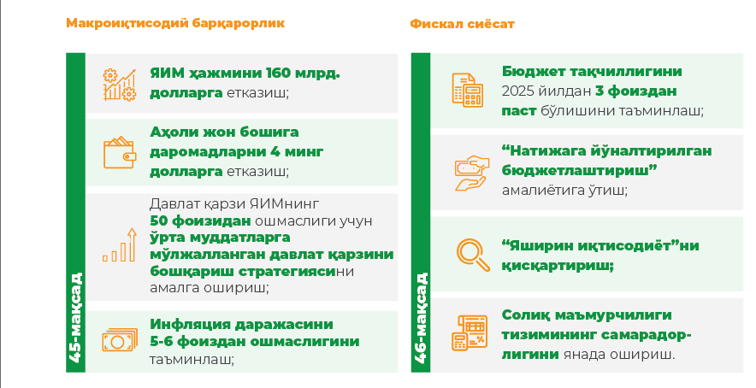

Slide 19
Ўзбекистон Республикаси Президенти ҳузуридаги Статистика агентлиги маълумотларига кўра, 2023 йилнинг 1 январь ҳолатига республикамизнинг доимий аҳолиси 36 024 946 кишини ташкил этган.
Статистика агентлиги маълумотларига кўра, 2024 йилнинг 1 апрель ҳолатига Ўзбекистон Республикасининг демографик кўрсаткичлари статистик рақамларда:
Аҳоли сони – 37 млн киши
Аёллар сони – 18,4 млн киши
Эркаклар сони – 18,6 млн киши
Шаҳарда яшовчилар – 18,9 млн киши
Қишлоқда яшовчилар – 18,1 млн киши.

Slide 20
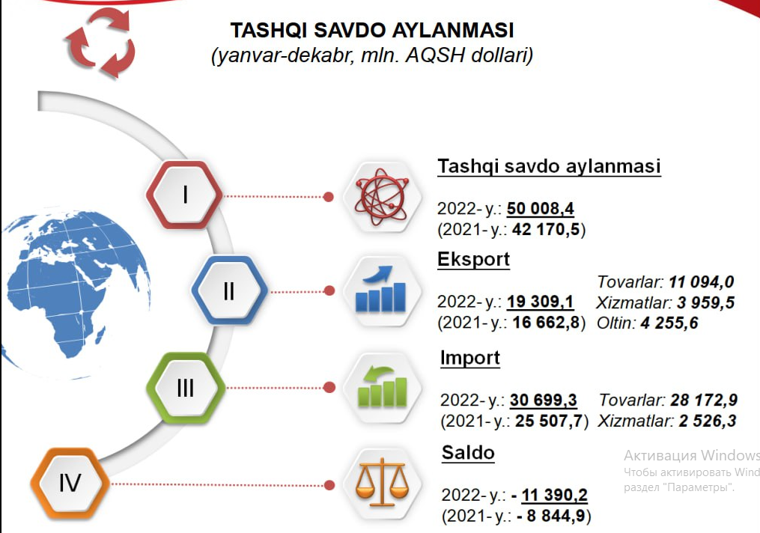

Slide 21
Статистика агентлиги маълумотлари

Slide 22
Статистика агентлиги маълумотлари

Slide 23
Статистика агентлиги маълумотларига кўра, 2023 йил 1 февраль ҳолатига республикамизда фаолият кўрсатаётган хорижий капитал иштирокидаги корхона ва ташкилотлар сони 15 481 тани ташкил этган.
Фаолият ку́рсатаётган хорижий капитал иштирокидаги корхоналар сони ўтган йилнинг мос даврига нисбатан 2 088 тага ошган.

Slide 25
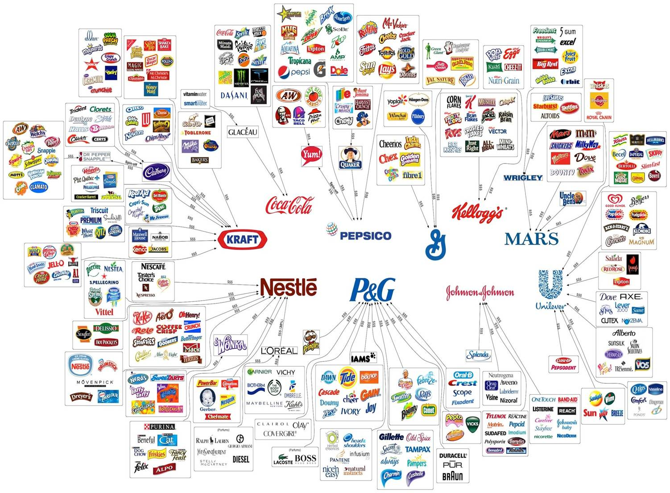
Илм, фан ва ишлаб чиқариш интеграциясининг иқтисодий аҳамияти.
Аҳолини турмуш даражаси яхшиланади;
Аҳолининг турмуш сифати ошади;
Аҳолининг интеллектуал салоҳияти ошади;
Таълим олиш имкониятлари кенгаяди;
Илмий тадқиқотлар рағбатлантирилади;
Инновацион жараёнлар фаоллашади;
Рақамли иқтисодиёт ривожланади;
Сунъий интеллект имкониятлари кенгаяди;
Рақобат муҳити кучаяди;
Хуфёна иқтисодиёт кўлами қисқаради;
Меҳнат бозори ривожланади;
Ишлаб чиқаришга илмий сиғими юқори технологиялар тадбиқ этилади;
Инновацион инфратузилма шаклланади;
Аҳоли даромадлари ортади.

Slide 26
2. Мамлакатнинг иқтисодий тараққиёти ва инновацион фаолият.
Иқтисодий барқарорлик
Инновация
Инвестиция
Иқтисодий тараққиётни ривожланишига таъсир эътувчи омиллар
Таълим тизими
Табиий ресурслар
Молиявий ресурслар
Кадрлар салоҳияти
Самарали бошқарув тизими

Slide 27
Инновацион фаолият
Инновацияларни яратиш
Инновацияларни ўзлаштириш
Инновацияларни қўллаш
Инновацияларни тарқатиш
Инновацион маҳсулотни тижоратлаштириш
Инновацион фаолият бу – тўпланган билим, технология ва жихозларни тижоратлаштиришга қаратилган илмий, технологик, ташкилий, молиявий ва савдо билан боғлик ҳаракатлар йиғиндиси ҳисобланади.
Инновацион фаолиятга инновацияларни яратиш, ўзлаштириш, тарқатиш ва қўллаш каби фаолиятларни киритиш мумкин.

Slide 28
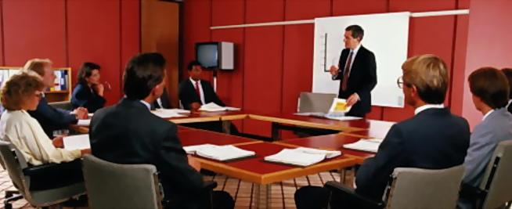
Эътиборингиз учун раҳмат !

